Slide 1

新发二级债基的产品设计方案
固定收益机构投资部

Slide 2
目录
0
1、新发产品目标定位、核心卖点
2、风险收益特征在内、外部产品线中的定位
3、目标客户群体
4、 投资策略的设计
4.1 alpha1: 高股息率价值类股票 4.2 alpha2 :低价、高凸性转债
4.3 alpha3：利率债量化策略 4.4 组合配置比例控制
4.5 长周期回测的净值表现效果

Slide 3
新发产品目标定位、核心卖点
1
目标定位：要规模。
从二级债基行业生态的观察来看，需要更严苛的回撤控制和稳定的超越纯债的alpha才能沉淀下资金。
核心卖点：
1、低利率环境下，固收投资者对类固收资产alpha收益的追逐。
（主打低价转债+高股息率股票）
2、清晰的策略定位：明确的投资方向、配置理念。
目前市场上优秀的二级债基基金经理具有很深的能力护城河，后发竞争者想获得客户对能力的认同很难，只有给客户讲清楚策略、投向，赢得客户对策略的认同，才能在竞争中获得一杯羹。
3、可重复的盈利模式。
主观投资的基金经理的业绩往往不稳定，需要主观+量化的投资策略+风险预算管理。
策略上长期回测具有优秀的净值表现。

Slide 4
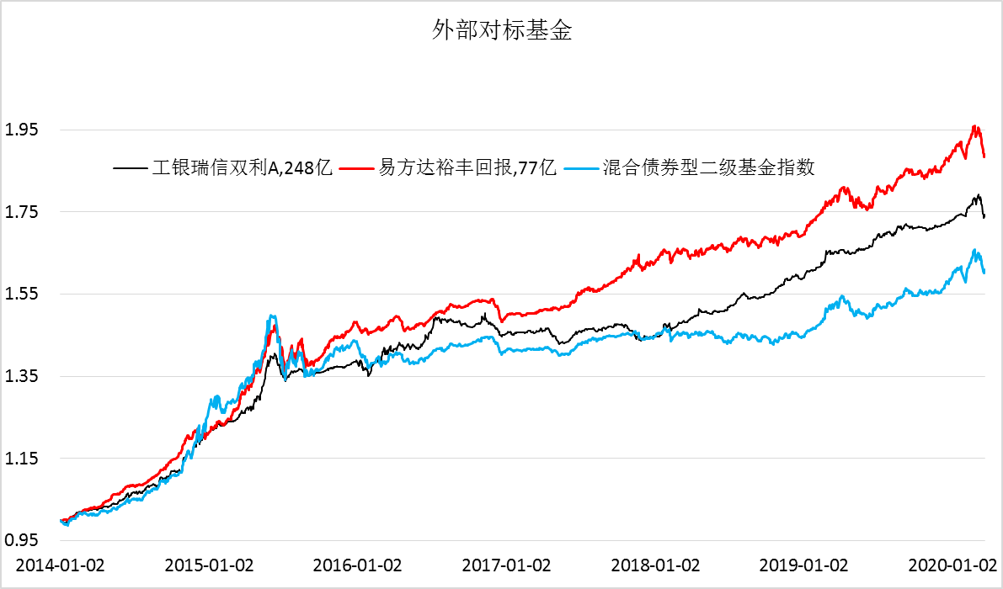
风险收益特征在内、外部产品线中的定位
2
外部定位
波动率和回撤要小于二级债基指数，对标为工银瑞信双利、易方达裕丰回报的风险收益特征

Slide 5
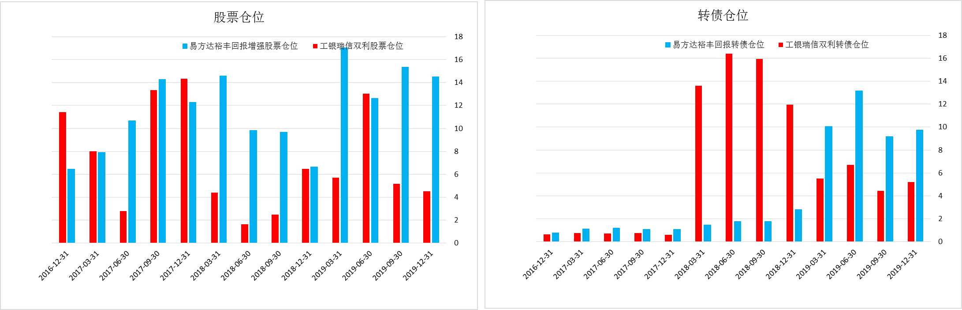
风险收益特征在内、外部产品线中的定位
2
外部定位
控制住股票和转债的波动率贡献（波动率*权重），更看重业绩的稳定性。

Slide 6
风险收益特征在内、外部产品线中的定位
2
在内部偏权益产品线定位
(一）添利： 转债alpha基金，策略容量有上限。
（二）丰利等： 转债增强基金，仓位<20%/30%
（三）永利：100%主动管理，考验主动资产配置和选股能力，看相对排名
（四）新的二级债产品的定位：
① 权益部分只专注于高股息率股票的投资机会，风险敞口清晰，更易获得固收投资者信任；
② 三个alpha来源，高股息率+低价转债+量化策略；
③ 目标是纯债之上的alpha，绝对收益要求>相对排名要求。

Slide 7
目标客户群体
3
银行表内客户无法直接投资，潜在主要客户群体如下。
(一）企业/职业年金/保险公司：
国寿和人保部分投资经理表示感兴趣，投二级债非常看重回撤和稳定性；
（二）银行理财
低利率环境下的，类固收替代需求；
（三）散户

Slide 8
目录
0
1、新发产品目标定位、核心卖点
2、风险收益特征在内、外部产品线中的定位
3、目标客户群体
4、 投资策略的设计
4.1 alpha1: 高股息率价值类股票 4.2 alpha2 :低价、高凸性转债
4.3 alpha3：利率债量化策略 4.4 组合配置比例控制
4.5 长周期回测的净值表现效果

Slide 9
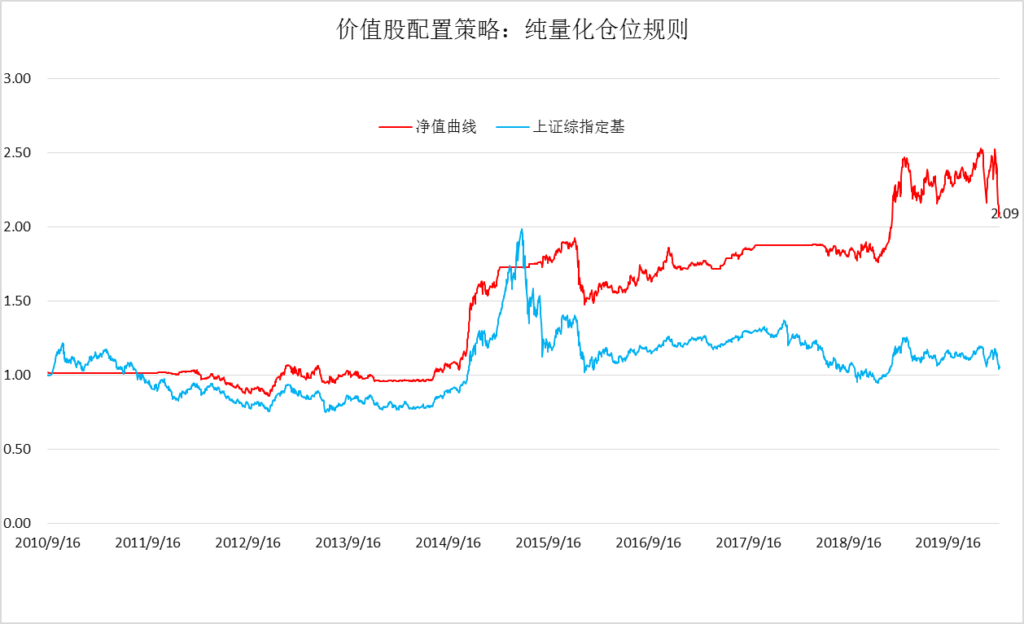
alpha1: 高股息率价值类股票
4.1
策略设计：① 以稳定的高股息率资产作为可投池，
② 仓位=基准仓位（股息率与10年国债的差距分析）+调整仓位（量化趋势信号）+主观仓位偏离；
③ 以沪深300作为测试组合，简单测试，效果表现较好。

Slide 10
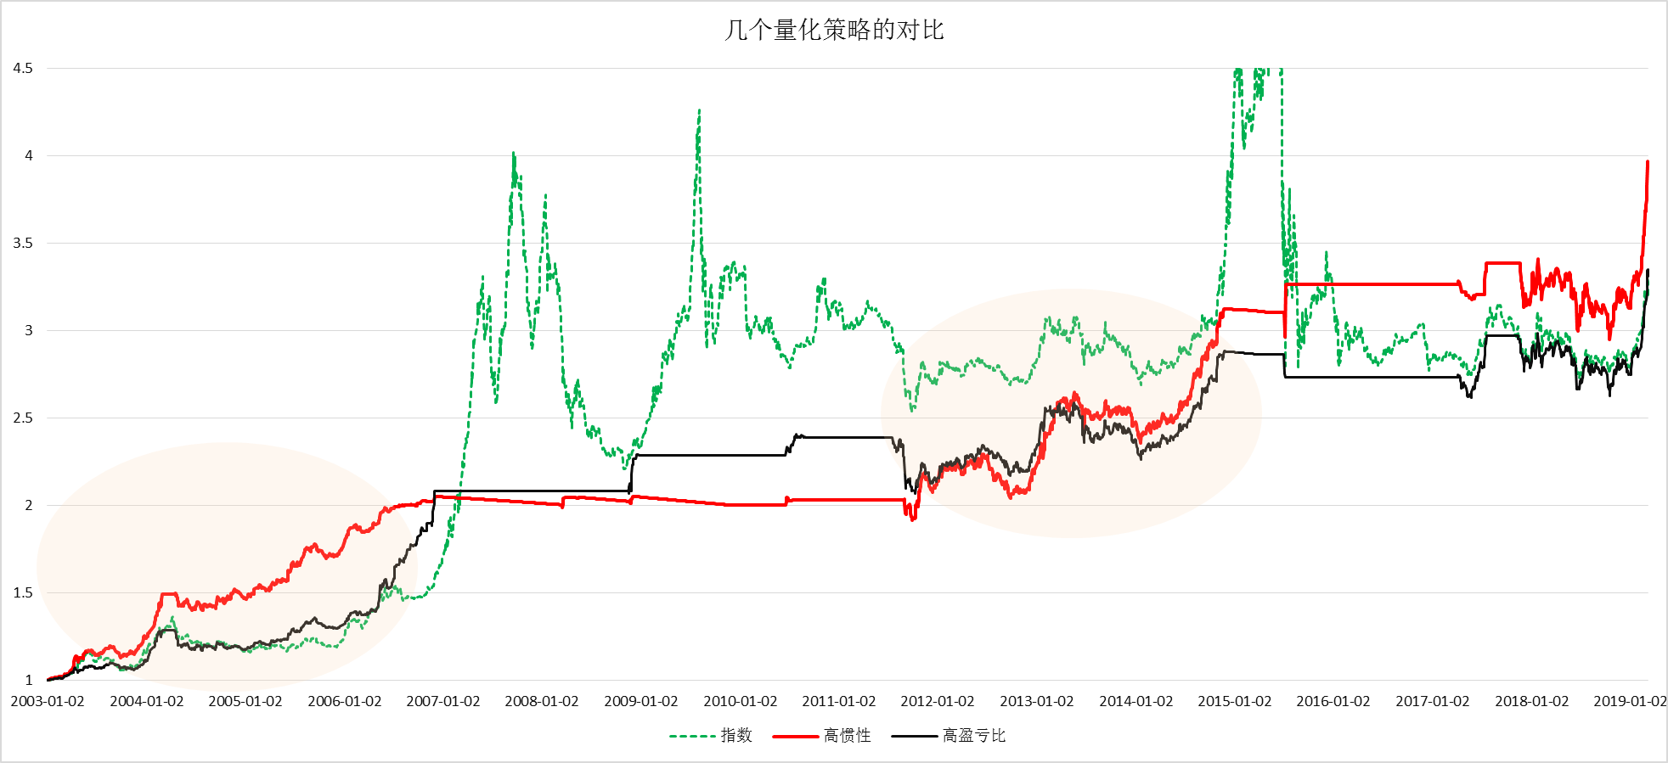
alpha2 :低价、高凸性转债
4.2
延续添利总体的配置，但是要剃掉偏股性转债，以低价、高凸性、中小市值转债为主配置思路。

Slide 11
alpha3：利率债量化策略
4.3
30%的仓位一年能预期增强1个点左右的收益

Slide 12
组合配置比例控制
4.4
底仓：2年左右AAA和AA+的信用债；
高分红股票：10%的最高基准仓位，基准仓位分为0、4%、7%、10%四档；
3%的可调节仓位；
低价、高凸性转债：不超过30%，中性仓位为15%，根据转债整体估值进行配置。
量化仓位：中性仓位为15%，最高30%，根据对市场状态评估决定仓位。

Slide 13
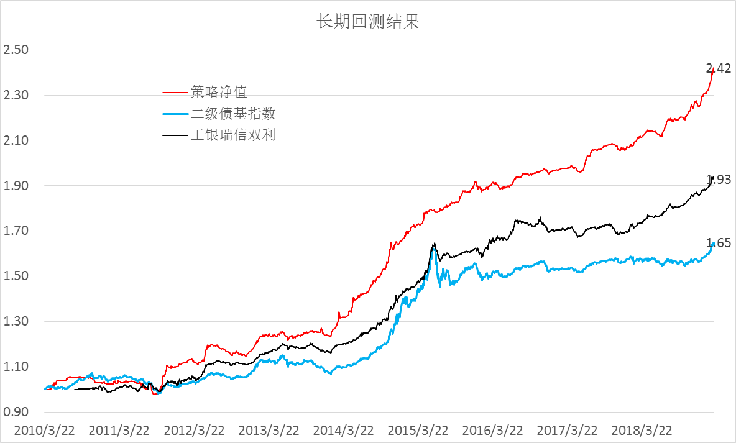
长周期回测的净值表现效果
4.5
10年累计回报142%，远超二级债基的平均水平65%，波动特征与工银瑞信双利接近。
回测的假设：
底仓：90%仓位
回购利率按3%；
利率量化仓位，15%；
高凸性转债：15%；
高股息股票：按照前述的仓位设计规则。

